Slide 1
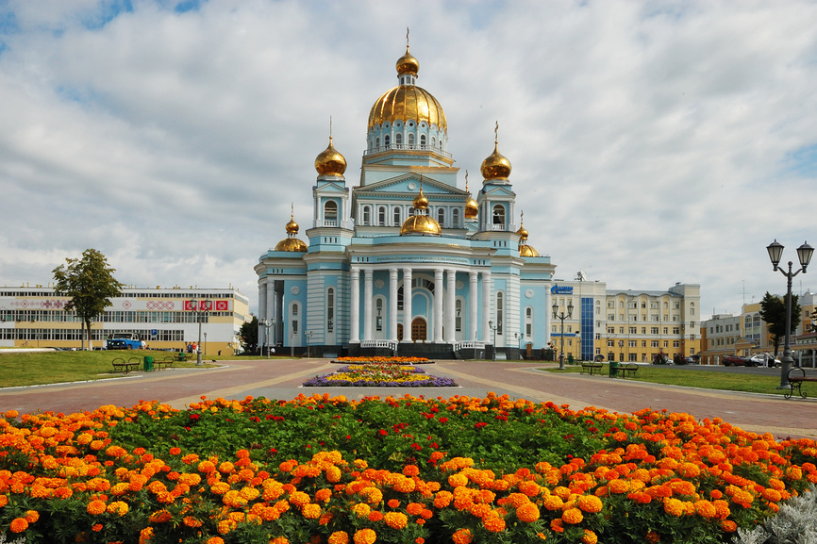
Рисование на тему: «Собор Ушакова» для детей 5-6 лет
Подготовила :Педагог дополнительного образования Мельникова О.П

Slide 2
Программные задачи. Познакомить детей со спецификой храмовой архитектуры: купола, арки, круглая часть под куполом. Учить передавать образ архитектурных сооружений в рисунках, делая предварительный эскиз карандашом, используя в работе разные изобразительные материалы (на выбор). Воспитывать уважение к традициям своего народа.
Оборудование и материалы.
Листы бумаги формата А4, простой (графитный) карандаш, краски акварельные, кисти, стаканчики с водой, салфетки .

Slide 3
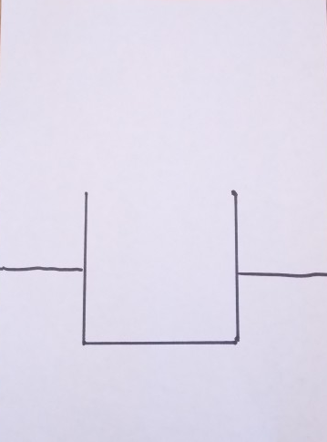
1)Намечаем стены,пол,потолок. Композиционно распологаем рисунок так, чтобы хватило место вверху для башенок с куполами и крестами.

Slide 4
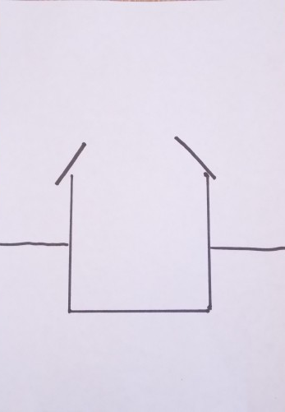
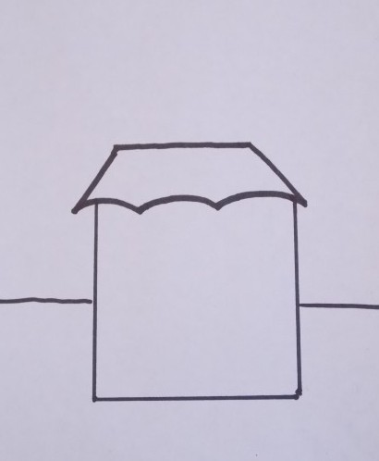
2)Рисуем фигурную крышу

Slide 5
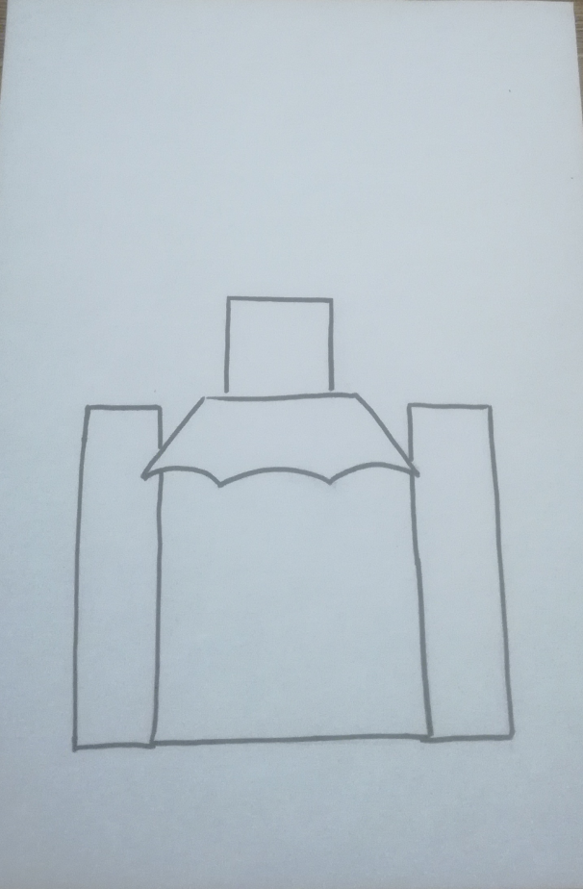
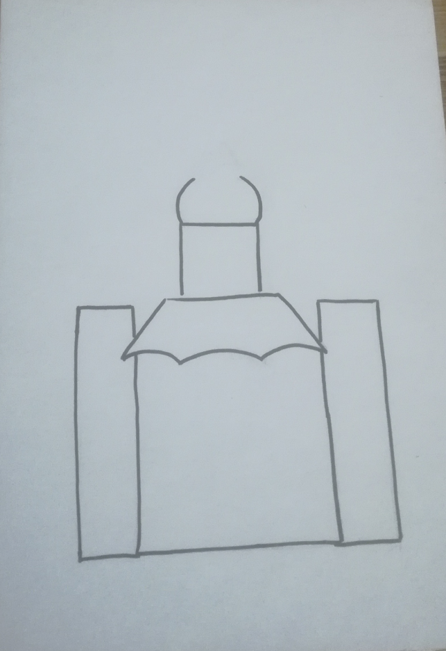
3)Добавляем башенки и купола.

Slide 6
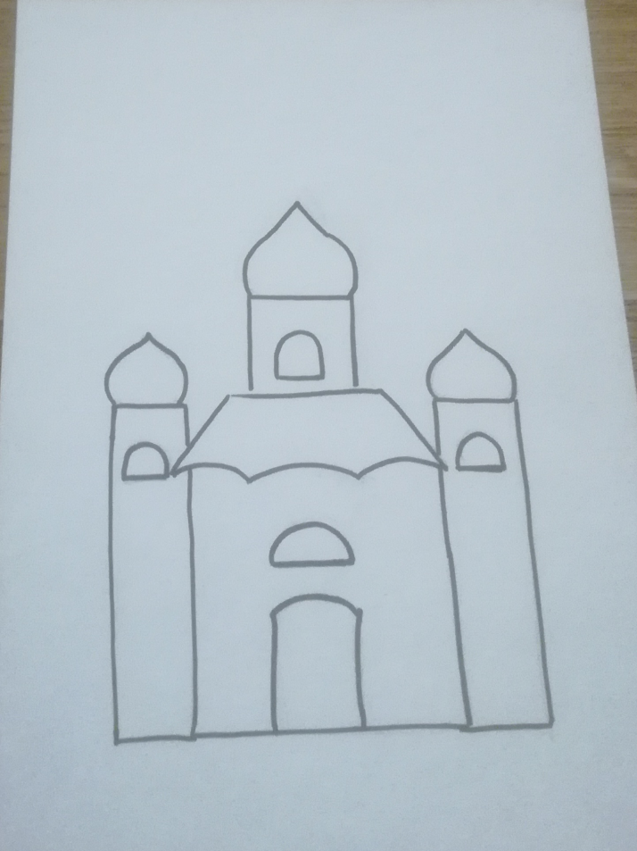
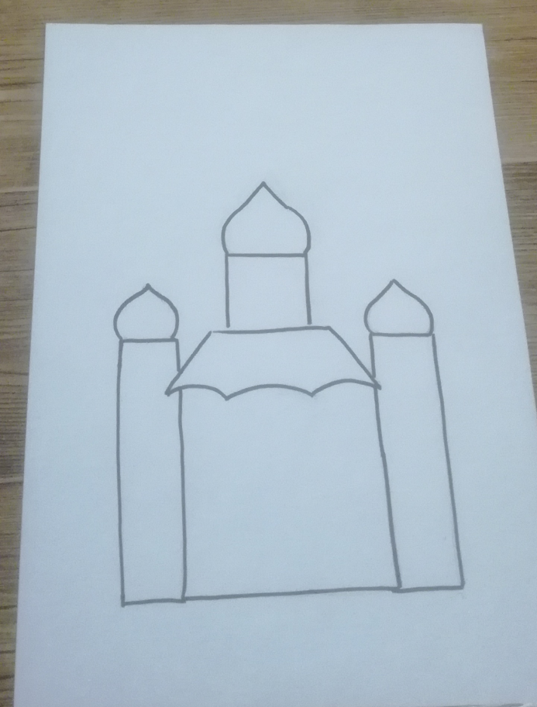
4)Нарисуем полукруглые окошки и двери.

Slide 7
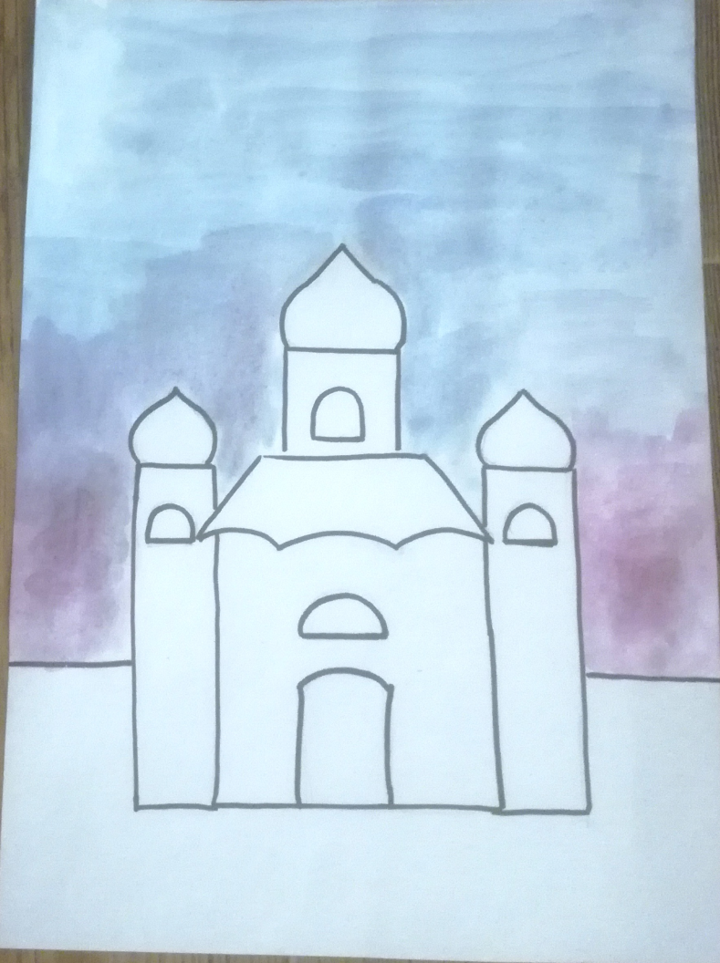
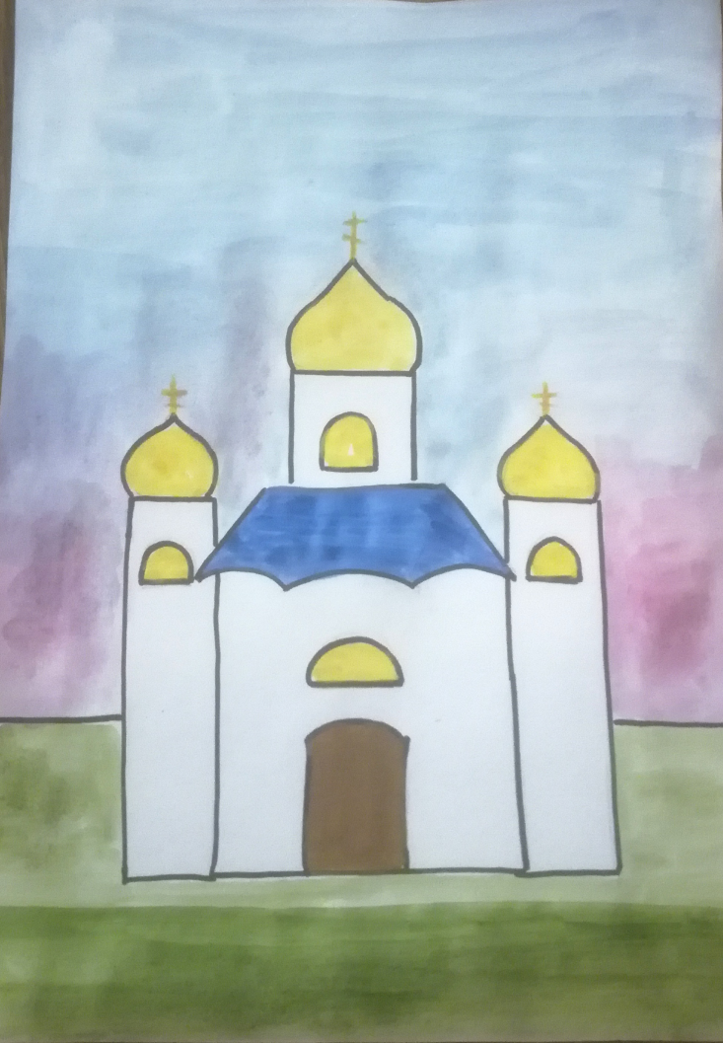
5)Рисуем фон,небо и землю.Раскрашиваем крышу,купола,дверь.

Slide 8
Наш рисунок готов!

